Slide 1
бункер
Ш. Дима

Slide 2
бункер когда говорит неправильный пароль то пароль правиль
а если он говорит правильный пароль правильный пароль не правельный
вот немного о бункере

Slide 3
код бункера
print ("секретная база сюда ")
print ("_____________________________-")
password = ("123456789")
access_qranted = False
while True:
if not access_qranted:
print ("ведите пороль от генерала гавса вы недолжны идти а школу скольео у первово омеченого")
attempt = input(">")
if(attempt==password):
access_qranted = True
print("неправильный пороль")
while access_qranted:
print("выбpерете действие")
print("1 открыть.")
print("2 сменить пороль")
print("3 выйти")
print("4 продать чебуреки бксплатно")
canc = input(">")
if canc == "1":
print("дверь открыта")

Slide 4
продолжение
elif canc == "2":
print("поздравляю ты попал на шипа сверху лава")
break
exit()
elif canc == "3":
print("поздравляю ты вышел но там пороль ")
access_qranted = False
break
exit()
elif canc == "4":
print("поздравляю ты получил премию")
else:
print("неизвисная команда вы включили тревогу ")
else:
print("правельный пароль")

Slide 5
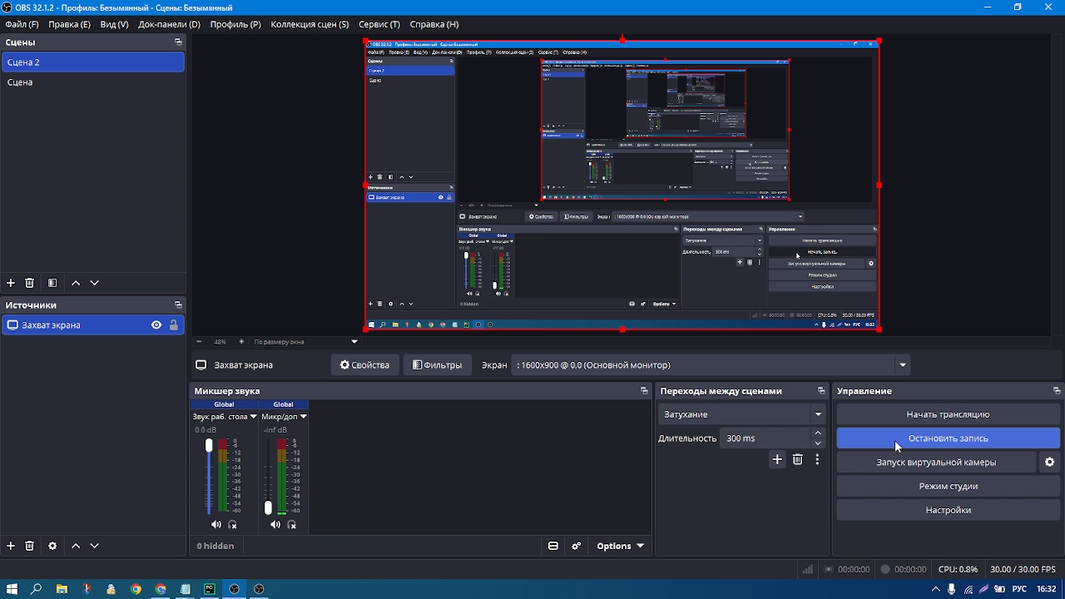

Slide 6
Спасибо за внимание.

